Slide 1

-EXPERIENCE CLIENT- (en pratique)

Slide 2
Comment les grands leaders inspirent l’action TED X Simon Sinek
INTRO
Notes:
https://www.youtube.com/watch?v=qp0HIF3SfI4

Slide 3


POURQUOI l’UX DESIGN?

Slide 4

UX Constat
PRODUITS/SERVICES
INUTILISABLES
L’usage n’a pas été pris en compte
Notes:
Constat produits inutilisables
Combien de temps et d’argent perdu?
L’usage n’a pas été pris en compte dans ses produits
Définition usage
UX= etre plus efficace et que chaque produit soit pertinent pour le business et les clients

Slide 5

UX Constat
PRODUITS/SERVICES
INUTILISABLES
UX= Une approche structurée pour créer
des produits et/ou services que veulent les clients en étant efficace et pertinent.

Slide 6

UX Fondamentaux
Etat d’esprit
On met de coté sa propre expérience personnelle
On ne suppose rien
On sort de son bureau
On va sur le terrain
« On sait qu’on ne sait rien »

Slide 7

UX Fondamentaux
Aller au contact
Proximité client
Développer des méthodologies pour réduire la distance entre concepteur et utilisateur
« On sait qu’on ne sait rien »

Slide 8
UX Fondamentaux
UX
=
User eXperience
eXperience (de l’) Utilisateur

Slide 9
UX Fondamentaux
UX
=
Un état d’esprit
Humilité et curiosité
+
Une méthodologie
(Design thinking)

Slide 10
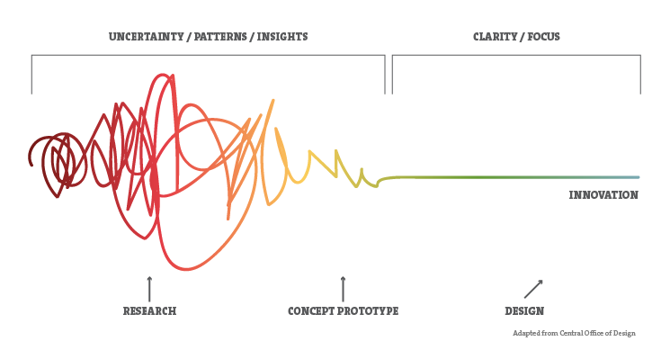
DESIGN THINKING Définition

Slide 11
DESIGN THINKING Fondamentaux
Les 3 phases
=
Exploration + Conception + Vérification

Slide 12

DT Exploration
COMPRENDRE LES UTILISATEURS
Sans à priori
Observations terrain
Interviews exploratoires
Personae
Carte d’expérience

Slide 13

DT Conception
RENDRE LE PRODUIT UTILE ET UTILISABLE
Parcours utilisateurs
Maquettes ergonomiques
Maquettes graphiques
Prototypes animés

Slide 14

DT Vérification
CHERCHER DES RETOURS
Tests utilisateurs
Questionnaires
A/B test

Slide 15
DT Process
EXPLORATION
CONCEPTION
EXPLORATION
VERIFICATION

Slide 16
ANNEXES

Slide 17
01> VISION

Slide 18
01> VISION Objectifs et compétences visées
Aligner tous les acteurs sur le produit à réaliser
Définir le produit sur 5 axes:
Les clients/utilisateurs du produit
Leurs besoins
Les enjeux pour l’entreprise
La proposition de valeur du produit
Les critères de succès quantifiables
COMPETENCES VISEES:
Co construire une vision produit collective
Aller à la rencontre des utilisateurs et les questionner
Détecter et analyser des irritants clients
Allier besoins business et besoins clients

Slide 19
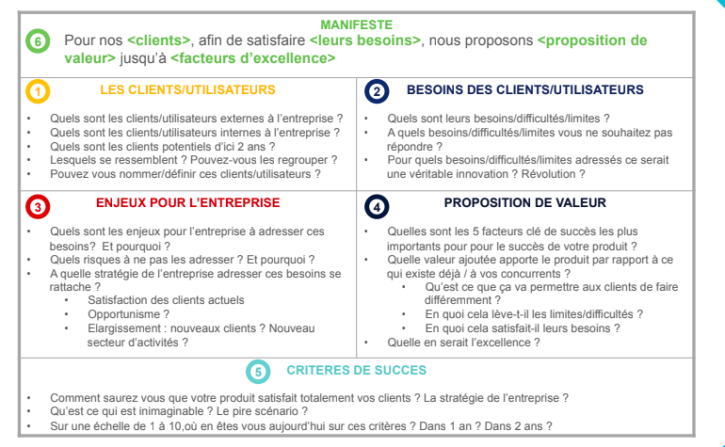
01> VISION Outils et démarche
>Modèle de question à se poser en atelier collectif pour co-construire la vision

Slide 20
02> STORYMAP

Slide 21
02> STORYMAP Objectifs pédagogiques et compétences visées
Identifier les macro-fonctionnalités du produit
Aligner toute l’équipe sur ce que va faire le produit et quelles sont les macro-fonctionnalités prioritaires
Partager le vocabulaire commun autour du produit
COMPETENCES VISEES:
Prioriser par la valeur clients et business

Slide 22
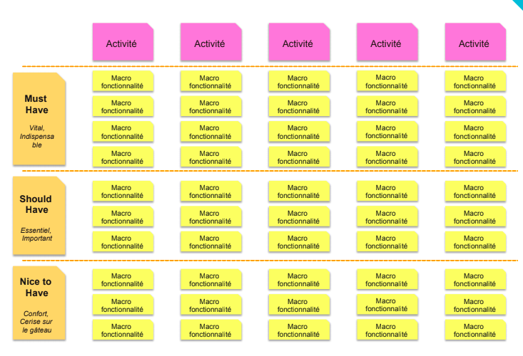
02> STORYMAP Outils et démarches
>Priorisation en 3 niveaux Must have, Should have et Nice to have

Slide 23
02> STORYMAP Livrables et jalons
Contenu du livrable
Panorama des macro-fonctionnalités à réaliser, par activité
Priorisation métier des macro-fonctionnalités
Formalisation sur une page synthétique (possibilité de faire évoluer le contenu au fil du projet)

